Slide 1


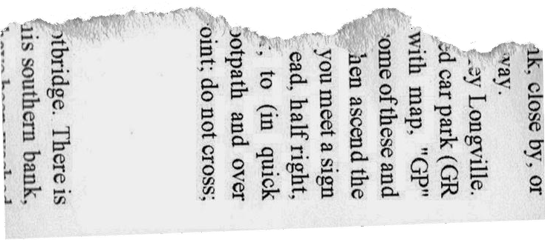









NHÓM 13
Chủ đề: Các nguyên nhân dẫn đến tử vong của trẻ sơ sinh trên thế giới (2000-2021)
1

Slide 2


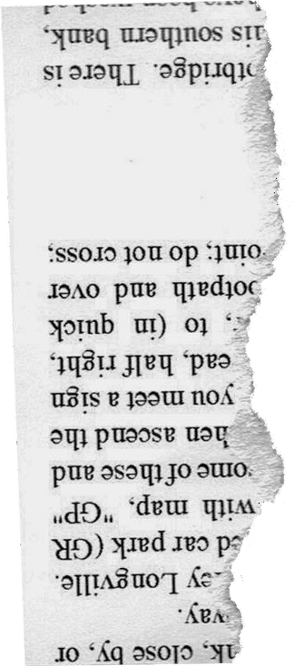
Nhóm 13
HỌ VÀ TÊN | MSSV
Lê Đức Thiện | 19120664
Nguyễn Đăng Linh Dương | 20120274
Đặng Thiên Long | 20120322
Võ Đức Lợi | 20120524

Slide 3
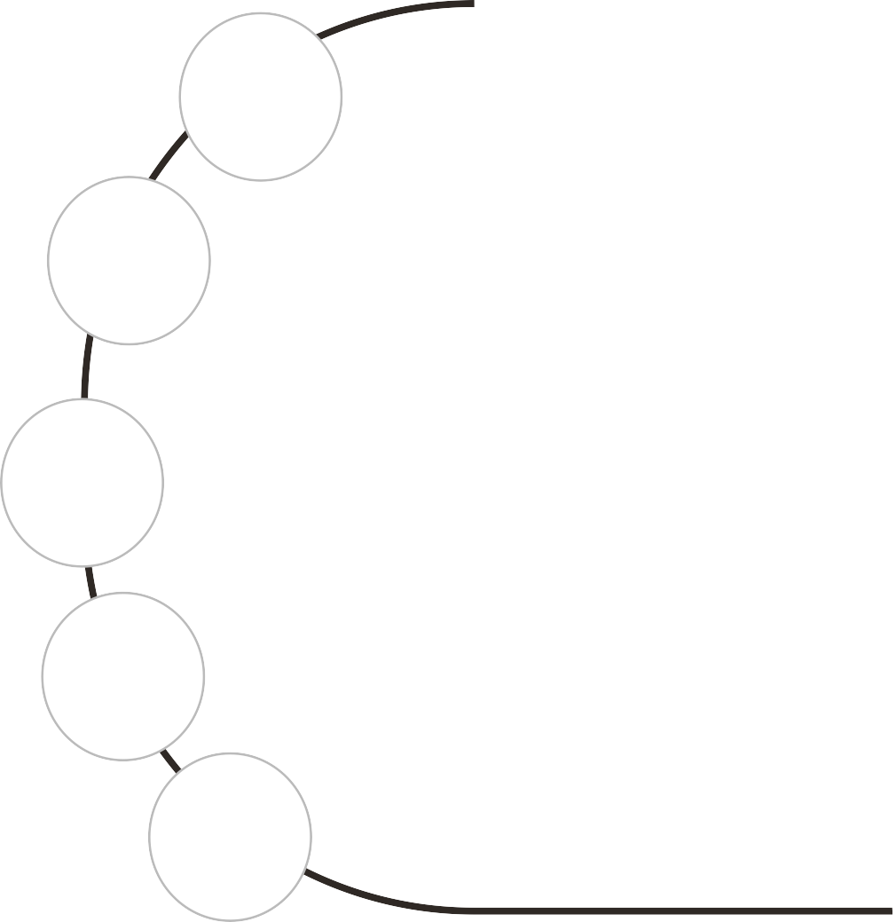
Thu thập dữ liệu
1
2
Khám phá dữ liệu
Nội dung
chính
3
Đặt ra những câu hỏi ý nghĩa cần được trả lời
4
Xây dựng mô hình dữ liệu và đánh giá
5
Triển khai mô hình

Slide 4

Thu thập dữ liệu

Slide 5
1. Thu thập dữ liệu
Đây là Bộ dữ liệu gốc được trích xuất từ https://platform.who.int/ về "Con
người chết vì nguyên nhân gì?"
Dữ liệu được cập nhật hàng năm và hiện có dữ liệu cho đến năm 2021. Sử dụng thư viện Selenium để thu thập dữ liệu.

Slide 6
1. Thu thập dữ liệu
Ta sẽ thu thập 14 nguyên nhân chết chủ yếu của con người trên thế giới:
HIV/AIDS
Malaria
Tuberculosis
Dengue
Covid-19
Brain and nervous system cancers
Leukaemia
Road traffic accidents
Fires
Drownings
Natural disasters
Self-inflicted injuries
Violence
- War

Slide 7
1. Thu thập dữ liệu
Các bước thu thập dữ liệu:
Dùng selenium để thu thập dữ liệu từ web
Lưu dữ liệu đã thu thập vào file data.csv
- Cấu trúc file data.csv:
Cause of death,Age,Year,Country,Number of deaths

Slide 8

Khám phá dữ liệu

Slide 9
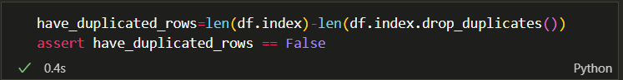
a. Các đặc điểm của dữ liệu
Đọc dữ liệu từ file data.csv vào dataframe tên df, ta có các thông tin sau:
- df có 262752 dòng: Mỗi dòng là số lượng người mất do một nguyên nhân, ở một quốc gia trong một năm với một nhóm tuổi nhất định.
Qua kiểm tra cho thấy không có dòng nào là bị trùng lặp dữ liệu cả, nên ta không cần phải sử lý việc trùng lặp dữ liệu.

Slide 10
a. Các đặc điểm của dữ liệu
Đọc dữ liệu từ file data.csv vào dataframe tên df, ta có các thông tin sau:
df có 5 cột: Dưới đây là phần mô tả thông tin về các cột trong file "data.csv" mà nhóm đã lấy về được.
Cause of death: Tên loại bệnh.
Age: Nhóm tuổi tử vong.
Year: Năm thu thập thông tin.
Country: Quốc gia lấy thông tin.
Number of deaths: Số lượng người tử vong.

Slide 11
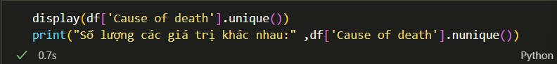
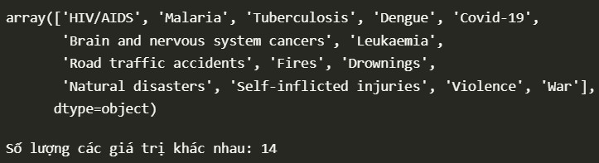
a. Các đặc điểm của dữ liệu
Khoảng biểu diễn các cột dữ liệu:
Cột Cause of death:
Cột Cause of death có 14 giá trị khác nhau

Slide 12
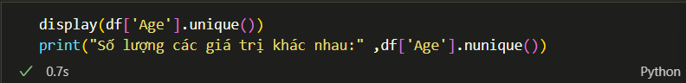
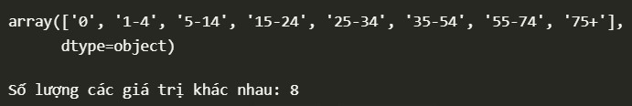
a. Các đặc điểm của dữ liệu
Khoảng biểu diễn các cột dữ liệu:
Cột Age:
Cột Age có 8 giá trị khác nhau

Slide 13
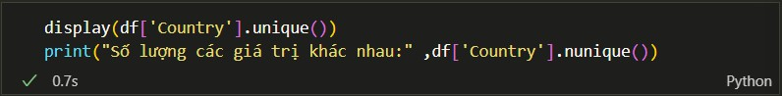
a. Các đặc điểm của dữ liệu
Khoảng biểu diễn các cột dữ liệu:
Cột Country:

Slide 14
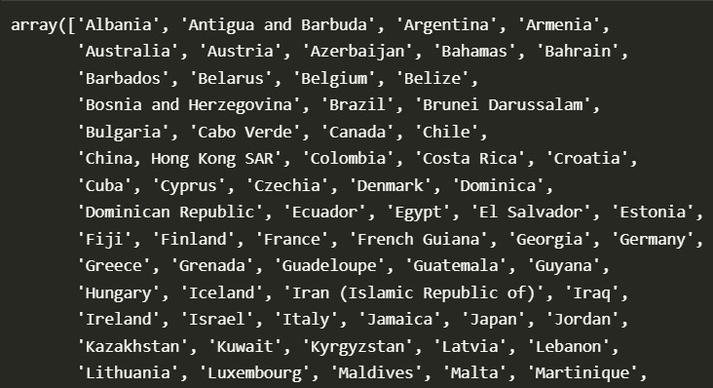
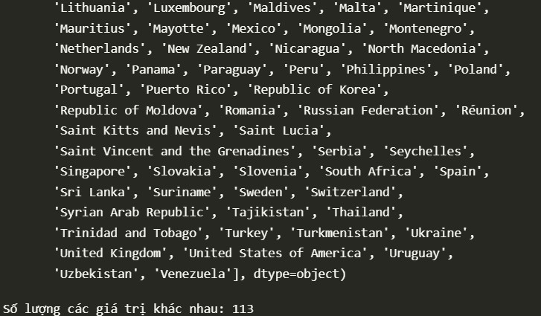
a. Các đặc điểm của dữ liệu
Khoảng biểu diễn các cột dữ liệu:
Cột Country:
Cột Country có 113 giá trị khác nhau

Slide 15
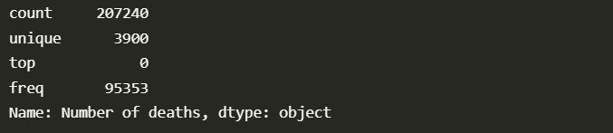
a. Các đặc điểm của dữ liệu
Khoảng biểu diễn các cột dữ liệu:
Cột Number of deaths:

Slide 16
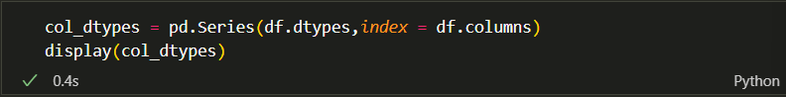
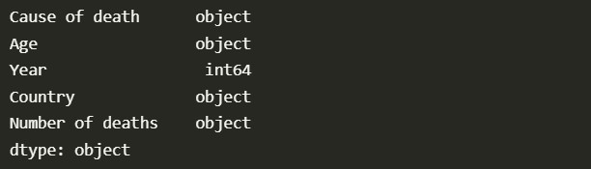
a. Các đặc điểm của dữ liệu
Kiểu dữ liệu của các cột:
Ta lấy dtype (kiểu dữ liệu của mỗi phần tử) của mỗi cột trong dữ liệu và lưu kết quả vào series col_dtypes; series này có index là tên cột.

Slide 17
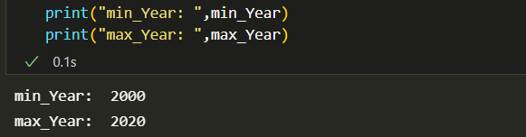
b. Tiền xử lý dữ liệu
Vấn đề cần xử lý:
- Cột Year đang có dtype là int64. Để có thể tiếp tục khám phá thêm về
cột này, ta sẽ thực hiện bước tiền xử lý là chuyển sang dạng datetime.

Slide 18
b. Tiền xử lý dữ liệu
Vấn đề cần xử lý:
- Cột Number of deaths đang có dtype là object. Trong Pandas, kiểu dữ liệu object thường ám chỉ chuỗi, nhưng thật ra kiểu dữ liệu object có thể chứa một đối tượng bất kỳ trong Python (vì thật ra ở bên dưới kiểu dữ liệu object chứa địa chỉ). Nếu một cột trong dataframe có dtype là object thì có thể các phần tử trong cột này sẽ có kiểu dữ liệu khác nhau.

Slide 19
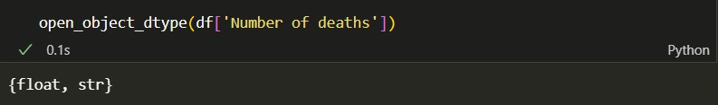
b. Tiền xử lý dữ liệu
Vấn đề cần xử lý:
- Ta xem chi tiết kiểu dữ liệu cột Number of deaths.

Slide 20
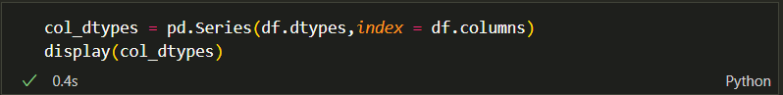
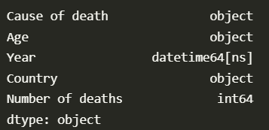
b. Tiền xử lý dữ liệu
Vấn đề cần xử lý:
- Cột Number of deaths có kiểu dữ liệu object, ta tiến hành thay các giá trị bị thiếu thành 0 và đổi kiểu dữ liệu thành int64.

Slide 21
b. Tiền xử lý dữ liệu
Vấn đề cần xử lý:
- Chia Number of deaths theo Cause death và gom nhóm theo
Country, Year và Age.
Thay các giá trị Nan bằng giá trị 0 vì có Nan hay không cũng đều không có ý nghĩa cho thống kê dữ liệu, thay thế để dễ dàng có các bước trả lời câu hỏi hơn.

Slide 22
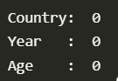
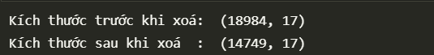
b. Tiền xử lý dữ liệu
Vấn đề cần xử lý:
- Chia Number of deaths theo Cause death và gom nhóm theo
Country, Year và Age.
Đếm số dòng có giá trị 0 của các cột
Country, Year, Age.
Như vậy, chỉ có những cột nguyên nhân tử vong có chứa giá trị 0.
Một dòng mà dữ liệu chỉ chứa giá trị 0 thì dòng đó không có ý nghĩa.
==> Loại bỏ những dòng này.

Slide 23
b. Tiền xử lý dữ liệu
Vấn đề cần xử lý:
- Thêm cột tên khu vực của quốc gia.
Các khu vực (6):
+ Europe
+ North America
+ South America
+ Asia
+ Oceania
+ Africa
Sử dụng thư viện pycountry_convert:

Slide 24
Đặt ra những câu hỏi ý nghĩa cần được trả lời
3

Slide 25
a. Đưa ra các câu hỏi:
Sau khi đã khám phá dữ liệu và hiểu hơn về dữ liệu, ta thấy có một số
câu hỏi có thể được trả lời bằng dữ liệu:
Câu 1: Top 3 quốc gia có số lượng tử vong vì Covid nhiều nhất? Câu 2: Số ca tử vong do các bệnh truyền nhiễm ở các khu vực? Câu 3: Nhóm tuổi có tỉ lệ mất do tự gây thương tích cao nhất?
Câu 4: Diễn biến của các nguyên nhân gây tử vong theo thời gian. Câu 5: Mối quan hệ giữa một số nguyên nhân tử vong.
Câu 6: So sánh phân phối tuổi tử vong

Slide 26
b. Tiền xử lý và trả lời các câu hỏi
Câu 1. Top 3 quốc gia có số lượng tử vong vì Covid-19 nhiều nhất?
Ý nghĩa: với câu hỏi trên, ta biết được những quốc gia có số lượng tử vong vì Covid nhiều nhất. Tử vong nhiều như thế chứng tỏ nỗi mất mác của quốc gia rất nặng nề. Ta đánh giá mục đích có những quan tâm giúp đỡ để bù đắp phần nào về nỗi đau của họ. Bên cạnh đó, việc tử vong nhiều là do công tác phòng chống dịch bệnh Covid của họ vẫn còn nhiều khiếm khuyết, ta cần đưa ra các giải pháp hỗ trợ về mặt y tế cho các quốc gia này.

Slide 27
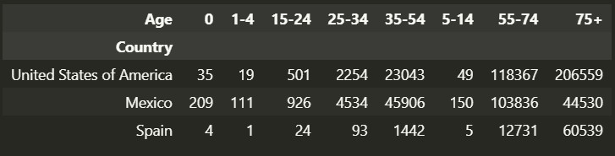
b. Tiền xử lý và trả lời các câu hỏi
Câu 1. Top 3 quốc gia có số lượng tử vong vì Covid-19 nhiều nhất?
Để trả lời cho câu hỏi này, ta sẽ làm như sau:
Tính số lượng ca tử vong theo từng nhóm tuổi. Chọn ra top 3 quốc gia có tổng số ca tử vong nhiều nhất. Ta lưu kết quả vào series num_death_covid.

Slide 28
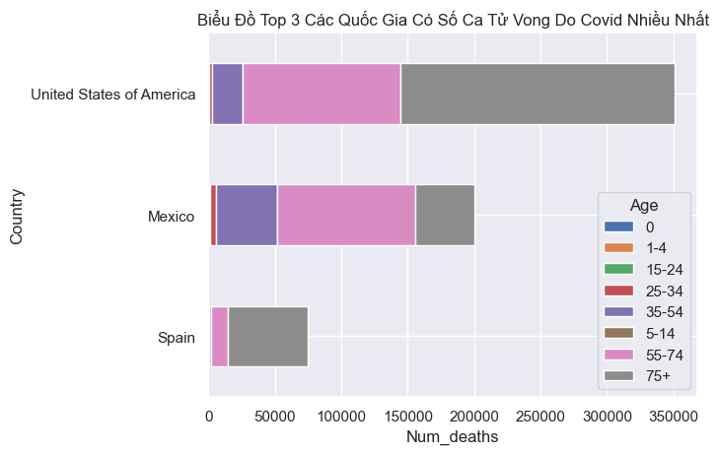
b. Tiền xử lý và trả lời các câu hỏi
Câu 1. Top 3 quốc gia có số lượng tử vong vì Covid-19 nhiều nhất?
Để trả lời cho câu hỏi này, ta sẽ làm như sau:
Từ kết quả ở trên, ta vẽ
group stack bar chart, trong đó trục hoành là số ca tử vong và trục tung là quốc gia. Ta đặt tên trục hoành là Num_deaths và tên trục tung là Country.

Slide 29
b. Tiền xử lý và trả lời các câu hỏi
Câu 1. Top 3 quốc gia có số lượng tử vong vì Covid-19 nhiều nhất?
Từ kết quả trên, ta có một số nhận xét như sau:
- Mỹ là quốc gia có lượng người tử vong vì covid nhiều nhất, nguyên nhân có thể giải thích là do thái độ của người dân đối với đại dịch lúc đó khá là chủ quan. Họ cho rằng đây chỉ là một căn bệnh cảm cúm thông thường, nên người dân không hề có các biện pháp phòng tránh như đeo khẩu trang, hạn chế tiếp xúc nơi đông người... Bên cạnh đó, quốc gia này không chịu điều trị cho những người mắc bệnh, từ chối hoàn toàn các ca nhiễm bệnh của người dân.

Slide 30
b. Tiền xử lý và trả lời các câu hỏi
Câu 1. Top 3 quốc gia có số lượng tử vong vì Covid-19 nhiều nhất?
Từ kết quả trên, ta có một số nhận xét như sau:
- Ta thấy rằng tỷ lệ tử vong đa số ở 2 nhóm người, 1 là nhóm tuổi trẻ sơ sinh 0-1 tuổi, hai là nhóm người cao tuổi trên 55 tuổi, cho nên ta có thể suy đoán nhóm người dễ bị ảnh hưởng bởi dịch bệnh Covid-19 này là những người có độ miễn dịch cơ thể thấp như trẻ sơ sinh và người già. Trẻ sơ sinh khi có độ miễn dịch cơ thể còn yếu kém và nhóm người già khi đang mắc các căn bệnh trước đó như cao huyết áp hoặc tiểu đường.

Slide 31
b. Tiền xử lý và trả lời các câu hỏi
Câu 2. Số ca tử vong do các bệnh truyền nhiễm ở các khu vực?
Ý nghĩa: Bệnh truyền nhiễm là loại bệnh nhiễm trùng có khả năng lây lan từ người này sang người khác một cách trực tiếp hoặc gián tiếp qua môi trường trung gian (như thức ăn, đường hô hấp, dùng chung đồ dùng, máu, da, niêm mạc...) và có khả năng phát triển thành bệnh dịch. Điều tra về số ca tử vong do bệnh truyền nhiễm ở các khu vực giúp ta có thể học tập các công tác phòng chống dịch tốt từ những khu vực có ít người tử vong; nhận xét, rút ra kinh nghiệm từ những khu vực có nhiều người tử vong. Từ đó ngăn chặn các bệnh truyền nhiễm lây lan xuống mức tối thiểu.

Slide 32
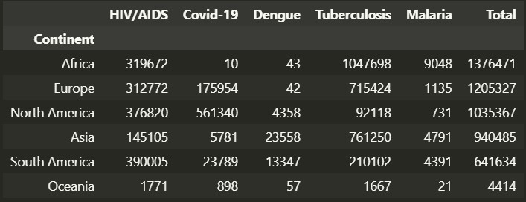
b. Tiền xử lý và trả lời các câu hỏi
Câu 2. Số ca tử vong do các bệnh truyền nhiễm ở các khu vực?
Để trả lời cho câu hỏi này, ta sẽ làm như sau:
Tính người chết do các bệnh truyền theo khu vực. Các bệnh truyền nhiễm
bao gồm: HIV/AIDS,Covid-19, Dengue, Tuberculosis, Malaria.

Slide 33
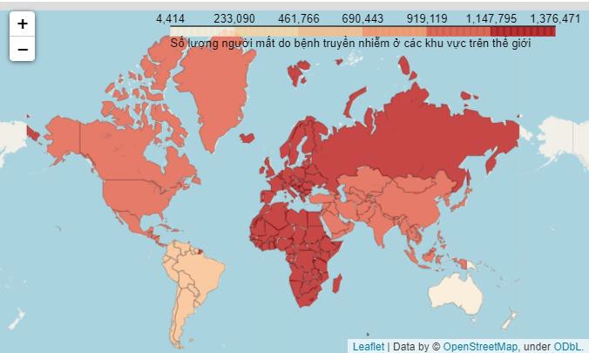
Câu 2. Số ca tử vong do các bệnh truyền nhiễm ở các khu vực?
Trong 20 năm qua, châu Phi là khu vực có số lượng người mất do các bệnh truyền nhiễm cao nhất trên thế giới, mặc dù dữ liệu về Covid-19 ở khu vực này không được cập nhật. Nguyên nhân là do các quốc gia này có điều kiện y tế còn lạc hậu, người dân không được trang bị các kiến thức cần thiết để phòng chống các bệnh truyền nhiễm, dẫn đến dịch bệnh càng ngày càng lan rộng.
Giờ ta sẽ xét riêng từng loại bệnh truyền nhiễm ở các khu vực này.

Slide 34
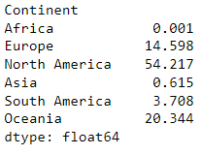
Câu 2. Số ca tử vong do các bệnh truyền nhiễm ở các khu vực?
Covid-19
Tại Bắc Mỹ, mặc dù dịch bệnh Covid-19 chỉ mới bắt đầu bùng phát vào 12/2019, nhưng nó lại chiếm đến 54% trên tổng số người chết do bệnh truyền nhiễm từ năm 2000-2020. Nguyên nhân có là do chính sách “miễn dịch cộng đồng” của chính phủ và sự thờ ơ phòng chống dịch của người dân. Bỏ qua Covid-19, ta thấy các quốc gia ở khu vực này đã làm tốt trong công tác phòng chống các bệnh dịch khác như Sốt rét, Lao, Sốt xuất huyết.

Slide 35
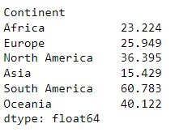
Câu 2. Số ca tử vong do các bệnh truyền nhiễm ở các khu vực?
HIV/AIDS
Từ dữ liệu trên, ta thấy HIV/AIDS là một trong những nguyên nhân hàng đầu dẫn đến tử vong ở các quốc gia trên thế giới. Chiếm tỉ lệ cao nhất là ở Nam Mỹ, tiếp đến là châu Đại Dương, Bắc Mỹ.

Slide 36
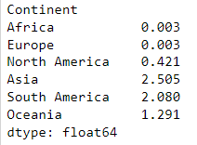
Câu 2. Số ca tử vong do các bệnh truyền nhiễm ở các khu vực?
Dengue
Mặc dù vẫn chưa có thuốc đặc trị cho bệnh sốt xuất huyết nhưng ta thấy tỉ lệ người tử vong do mắc sốt xuất huyết trong các loại bệnh truyền nhiễm là tương đối thấp. Điều này chứng tỏ các quốc gia đã có được nhiều phương pháp đặc hiệu để điều trị bệnh này.

Slide 37
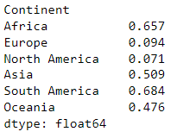
Câu 2. Số ca tử vong do các bệnh truyền nhiễm ở các khu vực?
Malaria
Tương tự như sốt xuất huyết, các khu
vực đã làm tốt việc điều trị bệnh sốt rét.

Slide 38
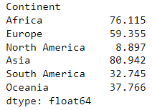
Câu 2. Số ca tử vong do các bệnh truyền nhiễm ở các khu vực?
Tuberculosis
Bệnh lao là nguyên nhân hàng đầu dẫn đến tử vong ở châu Á và châu Phi và châu Âu.

Slide 39
b. Tiền xử lý và trả lời các câu hỏi
Câu 3. Nhóm tuổi có tỉ lệ mất do tự gây thương tích cao nhất?
Ý nghĩa: Biết được tỉ lệ người tử vong do tự gây thương tích cao nhất, từ đó ta thực hiện nhiều giải pháp để ngăn chặn, giảm bớt tình trạng tự tử, đặc
biệt là với các nhóm tuổi top đầu mà kết quả thu được.

Slide 40
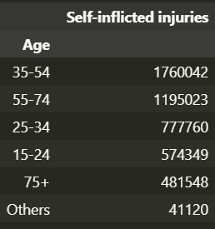
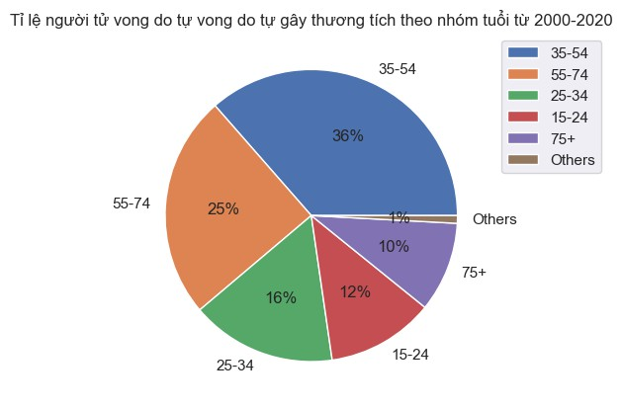
b. Tiền xử lý và trả lời các câu hỏi
Câu 3. Nhóm tuổi có tỉ lệ mất do tự gây thương tích cao nhất?
Để trả lời cho câu hỏi này, ta sẽ làm như sau:
-Gom nhóm số người mất do tự gây thương tích theo độ tuổi.
-Gộp những nhóm có tỉ lệ thấp thành Others và trực quan hóa kết quả.

Slide 41

b. Tiền xử lý và trả lời các câu hỏi
Câu 3. Nhóm tuổi có tỉ lệ mất do tự gây thương tích cao nhất?
Từ kết quả trên, ta có một số nhận xét như sau:
Nhóm tuổi từ 25-75 chiếm tỉ lệ cao. Nguyên nhân chính dẫn đến tự tử có thể do áp lực công việc, cuộc sống, stress, trầm cảm.

Slide 42
b. Tiền xử lý và trả lời các câu hỏi
Câu 3. Nhóm tuổi có tỉ lệ mất do tự gây thương tích cao nhất?
Từ kết quả trên, ta có một số nhận xét như sau:
Chính phủ cần tăng cường giáo dục qua các phương tiện truyền thông, đưa ra các báo cáo về vấn nạn tự tử; thực hiện các chương trình giáo dục trong giới trẻ nhằm xây dựng các kỹ năng sống cho phép họ có thể xử lý được với những căng thẳng trong cuộc sống; xác định sớm và theo dõi những người có nguy cơ tự tử, đặc biệt là những người trong
nhóm tuổi từ 25-75.
42

Slide 43
b. Tiền xử lý và trả lời các câu hỏi
Câu 4. Diễn biến của các nguyên nhân gây tử vong theo thời gian?
Ý nghĩa: Khi biết được diễn biến của các nguyên nhân gây tử vong theo thời gian sẽ giúp ta biết được nguyên nhân nào đang có xu hướng tăng, từ đó ta có thể tập trung tiền lực và nhân lực để giảm số người tử vong do nguyên nhân đó gây ra.

Slide 44
b. Tiền xử lý và trả lời các câu hỏi
Câu 4. Diễn biến của các nguyên nhân gây tử vong theo thời gian?
Để trả lời cho câu hỏi này, ta sẽ làm như sau:
-Tạo dict causes_of_death_over_time có key là năm, value là một dict chứa số người tử vong của từng nguyên nhân trong năm tương ứng với key.
-Tạo dataframe causes_of_death_over_time_df có 21 dòng tương ứng với từ năm 2000 đến năm 2020 và 14 cột tương ứng với 14 nguyên nhân gây tử vong.

Slide 45
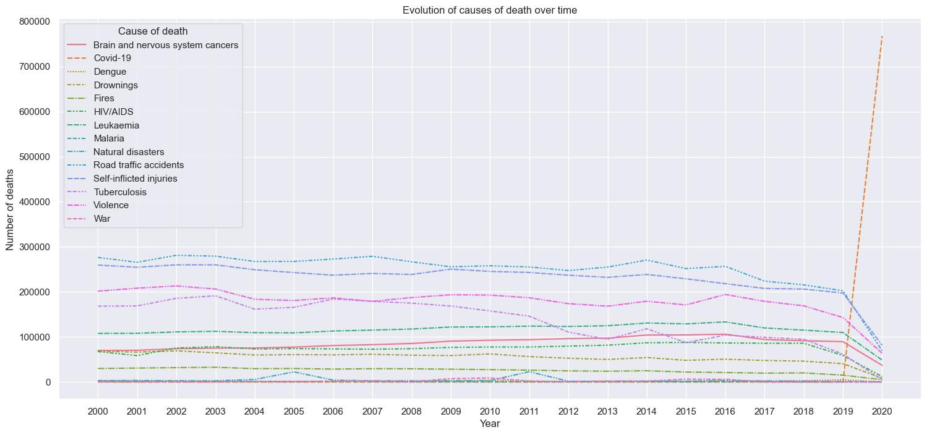
b. Tiền xử lý và trả lời các câu hỏi
Câu 4. Diễn biến của các nguyên nhân gây tử vong theo thời gian?
Để trả lời cho câu hỏi này, ta sẽ làm như sau:
-Vẽ đường đường ứng
biểu đồ gồm 14
tương
với 14
nguyên nhân gây tử vong.

Slide 46
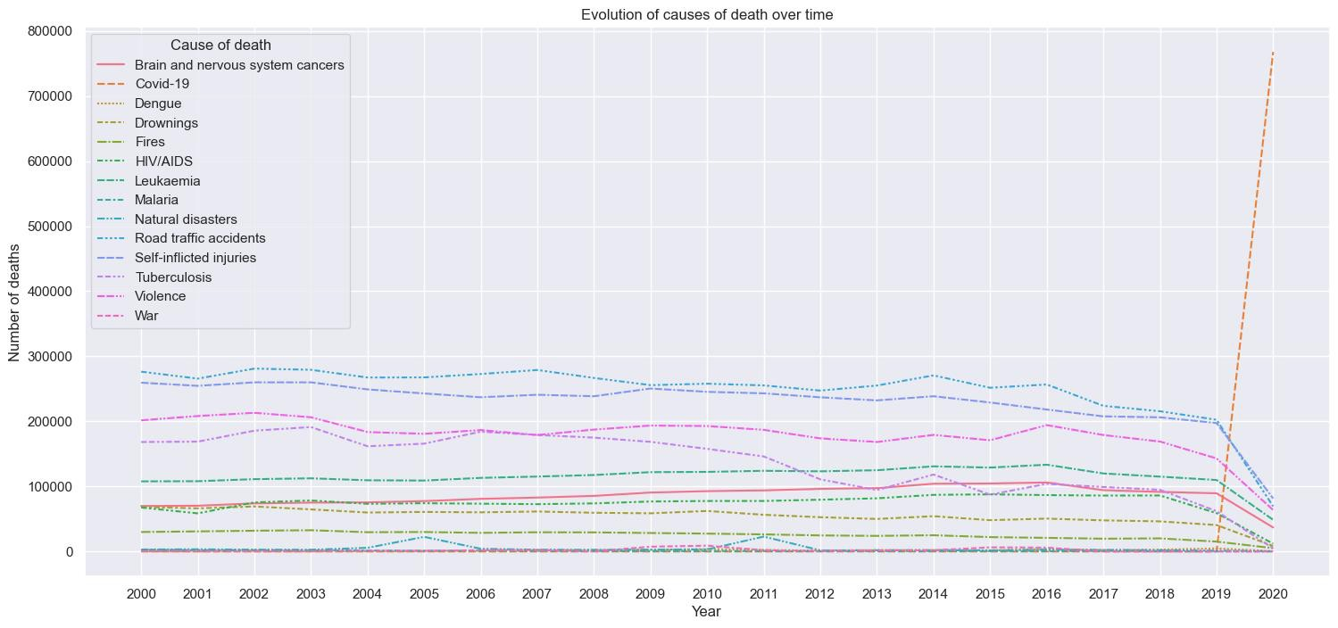
Câu 4. Diễn biến của các nguyên nhân gây tử vong theo thời gian
Từ biểu đồ trên ta thấy được từ năm 2000 đến năm 2020:
Số người tử vong do 'Covid-19' tăng rất nhanh từ năm 2019 đến năm 2020 và là nguyên nhân gây tử vong hàng đầu trong 2 năm này.
46

Slide 47
Câu 4. Diễn biến của các nguyên nhân gây tử vong theo thời gian
Số người tử vong do 13 nguyên nhân còn lại thì ổn định từ năm 2000 đến năm 2010, và đa số là có xu hướng giảm dần từ năm 2010 đến năm 2020, đặc biệt giảm một cách rõ rệt trong 2 năm là 2019 và 2020. Có thể giải thích cho việc này là vì con người đã có những biện pháp để hạn chế tử vong do 13 nguyên nhân trên gây ra. Còn trong 2 năm 2019 và 2020 giảm mạnh là vì mọi người thực hiện giãn cách xã hội để chống 'Covid-
19’, đều này cũng làm giảm bớt sự lây nhiễm của các bệnh truyền nhiễm khác.
47

Slide 48
Câu 4. Diễn biến của các nguyên nhân gây tử vong theo thời gian
Những chính sách để giảm số người tử vong trong tương lai:
Tiếp tục thực hiện các biện pháp hiện có để làm giảm dần số người tử vong do 13 nguyên nhân còn lại.
Tập trung nguồn lực để hạn chế và tập trung ngăn chặn bệnh 'Covid-19’ - nguyên nhân hàng đầu trong những năm gần đây.
48

Slide 49
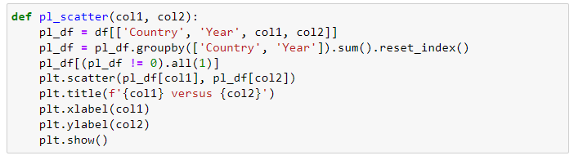
b. Tiền xử lý và trả lời các câu hỏi
Câu 5. Mối quan hệ giữa một số nguyên nhân tử vong?
Để trả lời câu hỏi này, ta sẽ làm như sau:
Xây dựng hàm vẽ biểu đồ phân tán theo số ca tử vong của 2 nguyên nhân của mỗi quốc gia trong từng năm.
Những điểm dữ liệu có ít nhất một giá trị bằng 0 sẽ bị xoá.

Slide 50
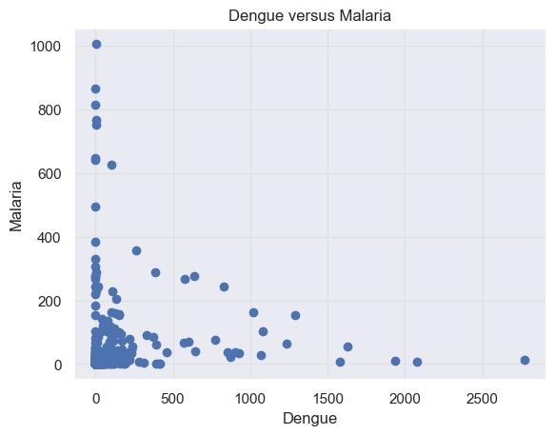
b. Tiền xử lý và trả lời các câu hỏi
Câu 5. Mối quan hệ giữa một số nguyên nhân tử vong?
Mối liên hệ giữa bệnh sốt xuất huyết và sốt rét?
Ta biết rằng bệnh sốt xuất huyết (Dengue) và bệnh sốt rét (Malaria) đều là hai loại bệnh truyền nhiễm phổ biến ở vùng nhiệt đới và lây truyền bởi muỗi. Vậy dịch sốt xuất huyết và sốt rét có đồng hành với nhau không?

Slide 51
b. Tiền xử lý và trả lời các câu hỏi
Câu 5. Mối quan hệ giữa một số nguyên nhân tử vong?
Mối liên hệ giữa bệnh sốt xuất huyết và sốt rét?
➔ Quan sát đồ thị, chúng ta sẽ thấy sốt rét và sốt xuất huyết thường không xuất hiện cùng với nhau, khi sốt rét tăng thì sốt xuất huyết giảm và ngược lại. Như vậy, khi một trong hai dịch bệnh này xảy ra thì chúng ta nên tập trung xử lý dịch bệnh đó, tránh dàn trải nguồn lực.
51

Slide 52
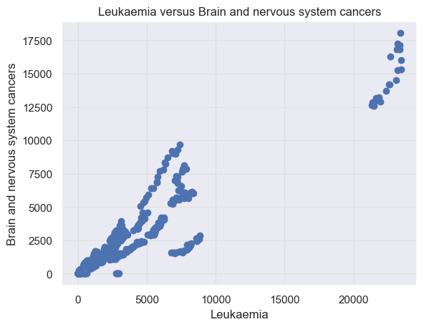
b. Tiền xử lý và trả lời các câu hỏi
Câu 5. Mối quan hệ giữa một số nguyên nhân tử vong?
Mối liên hệ giữa bệnh bạch cầu và ung thư não/hệ thần kinh?
Bệnh bạch cầu cũng là một loại ung thư và biểu đồ cho bệnh bạch có xu hướng tăng khi bệnh ung thư não/hệ thần kinh tăng. Có thể thấy các bệnh ung thư nói chung có xu hướng liên quan chặt chẽ với nhau.

Slide 53
b. Tiền xử lý và trả lời các câu hỏi
Câu 6. So sánh phân phối tuổi tử vong?
Ý nghĩa:
Như chúng ta đã biết, tuổi thọ (tương đương tuổi tử vong) là một chỉ số quan trọng để đánh giá chất lượng cuộc sống, chỉ số phát triển con người và mức độ tiến bộ của một quốc gia, khu vực. Khi chất lượng cuộc sống được cải thiện, hệ thống y tế tốt, tuổi thọ sẽ tăng lên và số lượng tử vong sẽ lệch về nhóm tuổi cao hơn.
Ngoài ra, phân phối này còn cho ta thấy tỉ lệ sống sót của trẻ em (dưới 5 tuổi), là một chỉ số được Liên Hợp Quốc dùng để đánh giá tiêu chuẩn phát triển trẻ em. Chúng ta cùng tìm hiểu qua các bước sau.

Slide 54
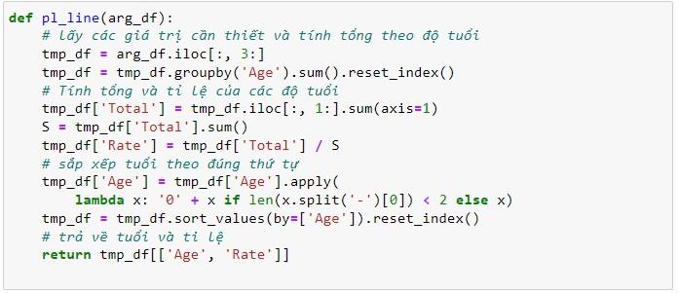
b. Tiền xử lý và trả lời các câu hỏi
Câu 6. So sánh phân phối tuổi tử vong?
Để trả lời câu hỏi này, ta sẽ làm như sau:
Xây dựng hàm pl_line dùng để tính tỉ lệ tử vong theo từng nhóm tuổi.

Slide 55
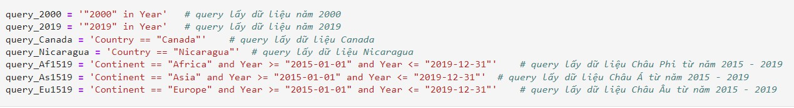
b. Tiền xử lý và trả lời các câu hỏi
Câu 6. So sánh phân phối tuổi tử vong?
Để trả lời câu hỏi này, ta sẽ làm như sau:
Query lấy dữ liệu và trực quan hóa.

Slide 56
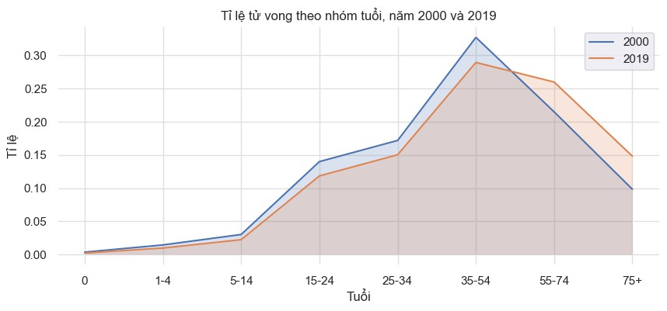
Câu 6. So sánh phân phối tuổi tử vong
Tuổi tử vong đã thay đổi như thế nào từ năm 2000 đến 2019?
Tỉ lệ tử vong của trẻ em dưới 5 tuổi (2000): 1.8%
Tỉ lệ tử vong của trẻ em dưới 5 tuổi (2019): 1.2%
Quan sát đồ thị có thể thấy năm 2019 so với năm 2000, tỉ lệ tử vong ở nhóm tuổi dưới 54 giảm và trên 54 tăng, đồ thị 2019 lệch qua phải. Vậy tuổi thọ đã được gia tăng và chất lượng cuộc sống được cải thiện trong 19 năm qua.

Slide 57
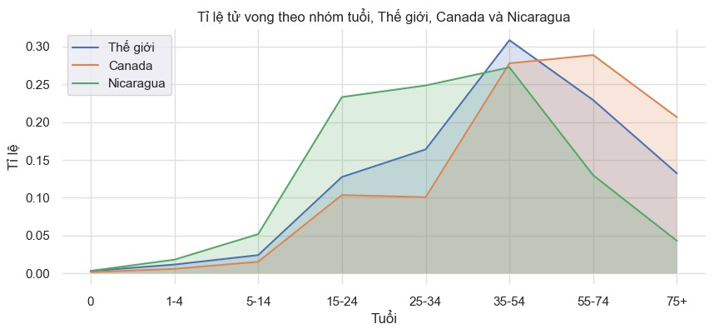
Câu 6. So sánh phân phối tuổi tử vong
Tuổi tử vong ở các nước khác nhau?
Tỉ lệ tử vong của trẻ em
dưới 5 tuổi (Thế giới): 1.5%
Tỉ lệ tử vong của trẻ em
dưới 5 tuổi (Canada): 0.8%
Tỉ lệ tử vong của trẻ em dưới 5 tuổi (Nicaragua): 2.1%
Đồ thị của Canada lệch về bên phải so với thế giới còn Nicaragua lệch về bên trái. Vậy tuổi thọ của Nicaragua thấp, Canada cao và có thể đánh giá Canada phát triển hơn Nicaragua.

Slide 58
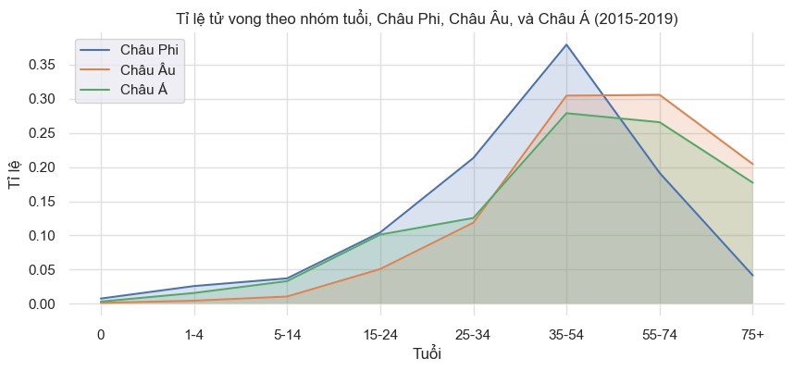
Câu 6. So sánh phân phối tuổi tử vong
Tuổi tử vong ở các châu lục khác nhau trong những năm gần đây.
Tỉ lệ tử vong của trẻ em dưới 5 tuổi (châu Phi): 3.3%
Tỉ lệ tử vong của trẻ em dưới 5 tuổi (châu Âu): 0.6%
Tỉ lệ tử vong của trẻ em dưới 5 tuổi (châu Á): 1.9%
Nhìn vào đồ thị, có thể thấy châu Á phát triển hơn châu Phi nhưng chưa bằng châu Âu.

Slide 59
Xây dựng mô hình dữ liệu và đánh giá
4

Slide 60
Bài toán: Dự đoán số người tử vong trên thế giới trong những năm tiếp theo.
Ý nghĩa:
Sức khoẻ: Số người tử vong trong một năm là thước đo về tình hình sức khoẻ cộng đồng trong một năm đó, ảnh hưởng bởi các yếu tố như dịch bệnh, thiên tai, chiến tranh, đói nghèo,... Số lượng người tử vong thể hiện được mức độ nghiêm trọng của các tác nhân này. Dự đoán số người tử vong trong tương lai, chúng ta sẽ biết tình hình đang được cải thiện hay xấu đi từ đó đưa ra những hành động phù hợp.
Dân số: Số lượng tử vong là một trong những yếu tố chính tác động đến dân số. Dự đoán số người tử vong cho phép chúng ta dự đoán dân số, rất cần thiết cho công việc chỉ đạo, hoạch định chính sách, lập kế hoạch.

Slide 61
a. Lựa chọn mô hình và những đặc trưng quan trọng cho bài toán
Lựa chọn mô hình cho bài toán:
Nhóm lựa chọn hai mô hình để so sánh với nhau là mô hình hồi quy tuyến tính và mô hình hồi quy đa thức (bậc 2)
Lý do chọn hai mô hình này:
- Nhìn vào biểu đồ phân tán (xem phần dưới): Sự phân tán của các điểm có vẻ nằm trên đường thẳng hoặc cong một chút của parabol.
- Hai mô hình này đơn giản và trực quan, thích hợp với tập dữ liệu ít của
bài toán.

Slide 62
a. Lựa chọn mô hình và những đặc trưng quan trọng cho bài toán
Lựa chọn đặc trưng quan trọng cho bài toán:
Những đặc trưng quan trọng cho bài toán mà chúng ta có thể chọn từ tập dữ liệu là Year
Giải thích: Ta không chọn Continent, Country, Age, Cause of death vì chúng là những đặc trưng cố định và không thay đổi theo thời gian.

Slide 63
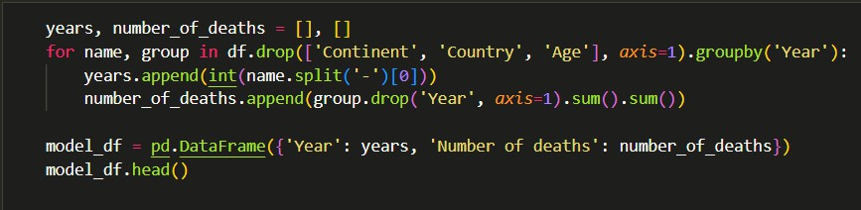
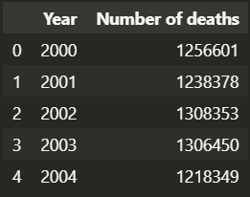
b. Tiền xử lý dữ liệu
Ta tiến hành gom nhóm dữ liệu theo cột Year:

Slide 64
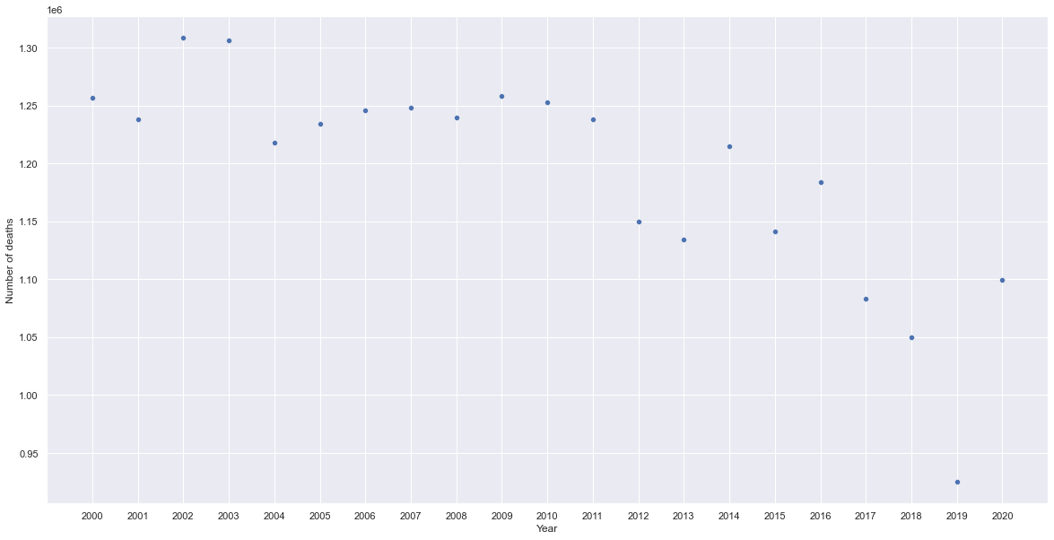
c. Khám phá sự phân tán dữ liệu
Dữ liệu phân tán theo biểu đồ sau:

Slide 65
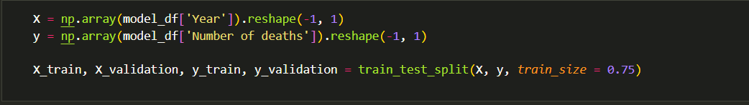
d. Xác thực các siêu tham số của mô hình bằng tập kiểm định (validation set)
Vì chúng ta chỉ có duy nhất 1 đặc trưng là Year nên nó chính là siêu tham số duy nhất của mô hình.
Sử dụng validation set giúp chúng ta đánh giá hiệu quả của mô hình.

Slide 66
e. Các mô hình hồi quy
Mô hình hồi quy tuyến tính:
y = w_0 + w_1*x
Thực hiện mô hình:
Khởi tạo mô hình
"fit" mô hình vào dữ liệu
Xem giá trị của các tham số của mô hình
w_1: [[-13152.59896811]]
w_0: [27635552.53736709]

Slide 67
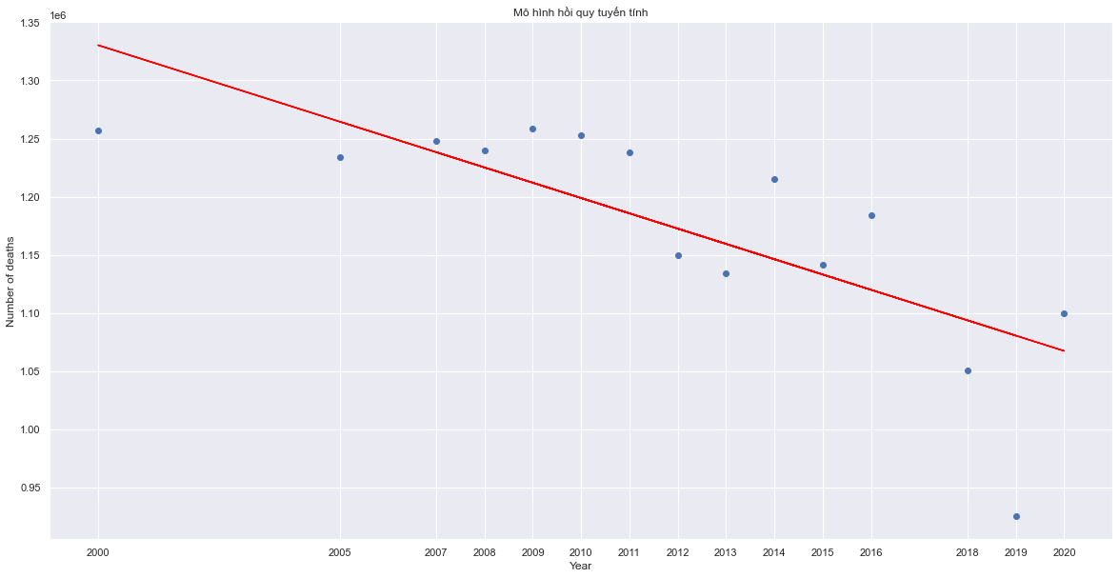
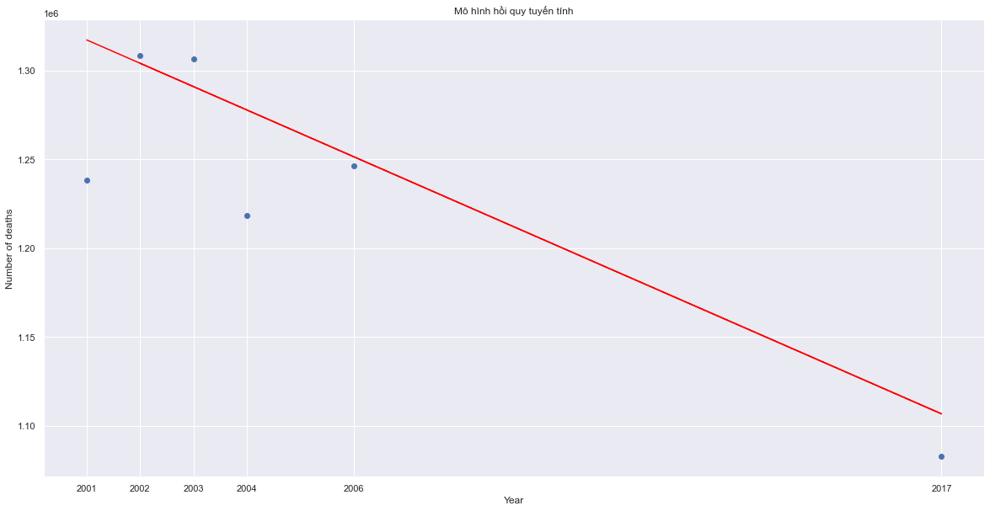
e. Các mô hình hồi quy
Mô hình hồi quy tuyến tính:
Trực quan hóa mô hình tìm được:
Trên tập train
Trên tập validation

Slide 68
e. Các mô hình hồi quy
Mô hình hồi quy tuyến tính:
Đánh giá hiệu suất mô hình bằng MSE-RMSE:
MSE: 1764868915.3306053
RMSE: 42010.3429565935
Đánh giá hiệu suất mô hình bằng R Square:
R Square: 0.6882495600317167

Slide 69
e. Các mô hình hồi quy
Mô hình hồi quy đa thức:
y = w_0 + w_1*x + w_2*x^2
Ta chọn đa thức bậc 2 vì từ bước "Khám phá sự phân tán dữ liệu" ta thấy dữ liệu phân tán giống như một phần của đồ thị đa thức bậc 2. (Parabol bị úp ngược)

Slide 70
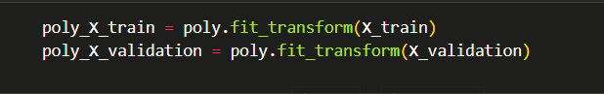
e. Các mô hình hồi quy
Mô hình hồi quy đa thức:
Tạo mới tập X_train và X_validation cho phù hợp với đa thức:

Slide 71
e. Các mô hình hồi quy
Mô hình hồi quy đa thức: y = w_0 + w_1*x + w_2*x^2
Thực hiện mô hình:
Khởi tạo mô hình
"fit" mô hình vào dữ liệu
Xem giá trị của các tham số của mô hình
w_1, w_2: [[ 3.80685786e+06 -9.49882294e+02]] w_0: [-3.8129386e+09]

Slide 72
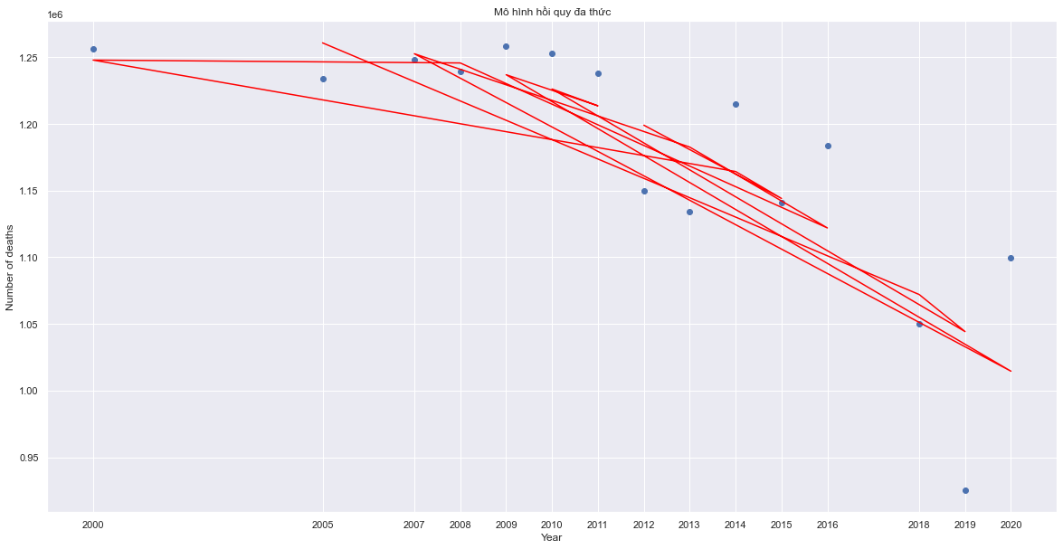
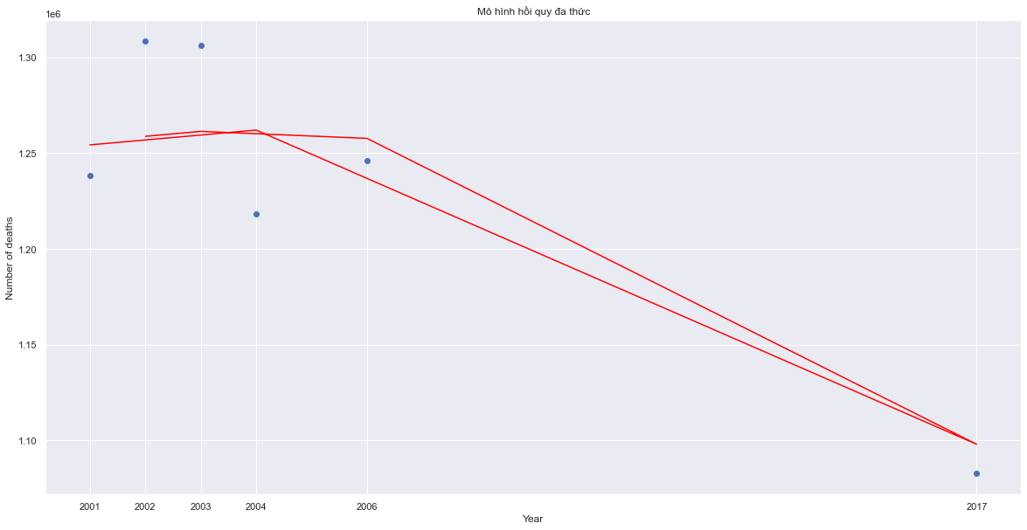
e. Các mô hình hồi quy
Mô hình hồi quy đa thức: y = w_0 + w_1*x + w_2*x^2
Trực quan hóa mô hình tìm được:
Trên tập train
Trên tập validation

Slide 73
e. Các mô hình hồi quy
Mô hình hồi quy đa thức:
Đánh giá hiệu suất mô hình bằng MSE và RMSE:
MSE: 1167718493.2185402
RMSE: 34171.89624850427
Đánh giá hiệu suất mô hình bằng R Square:
R Square: 0.7937315622379879

Slide 74
f. So sánh hai mô hình:
MSE là giá trị trung bình của chênh lệch bình phương giữa tham
số dự đoán và tham số quan sát được. Còn RMSE được tính
bằng căn bậc hai của MSE.
Một giá trị MSE (hoặc RMSE) càng bé thì có nghĩa là những giá trị ước lượng sẽ càng sát với giá trị thực và do đó: Một mô hình có MSE (RMSE) bé hơn sẽ là một mô hình tốt hơn.:
➔Vì MSE("Mô hình hồi quy đa thức") < MSE ("Mô hình hồi quy tuyến tính") nên "Mô hình hồi quy đa thức" tốt hơn "Mô hình hồi quy tuyến tính"

Slide 75
f. So sánh hai mô hình:
MSE là giá trị trung bình của chênh lệch bình phương giữa tham số dự đoán và tham số quan sát được. Còn RMSE được tính
bằng căn bậc hai của MSE.
Một giá trị MSE (hoặc RMSE) càng bé thì có nghĩa là những giá trị ước lượng sẽ càng sát với giá trị thực và do đó: Một mô hình có MSE (RMSE) bé hơn sẽ là một mô hình tốt hơn.:

Slide 76

f. So sánh hai mô hình:

Slide 77
f. So sánh hai mô hình:
Nếu dựa vào giá trị MSE ta có:
MSE("Mô hình hồi quy đa thức") < MSE("Mô hình hồi quy tuyến tính") nên "Mô hình
hồi quy đa thức" tốt hơn "Mô hình hồi quy tuyến tính"
77

Slide 78
f. So sánh hai mô hình:
Nếu dựa vào giá trị R Square ta có:
R Square("Mô hình hồi quy đa thức") > R Square("Mô hình hồi quy tuyến tính") nên
"Mô hình hồi quy đa thức" tốt hơn "Mô hình hồi quy tuyến tính“
78

Slide 79






NHÓM 13

Slide 80
Tổng hợp lại quá trình
thực hiện đồ án
5

Slide 81
Tiến trình thực hiện đồ án

Slide 82
Tổng hợp lại quá trình thực hiện đồ án
STT | Họ và tên | Khó khăn mắc phải | Bài học rút ra
1 |  | Khó khăn trong việc xây dựng mô hình vì tập dữ liệu chúng em thu thập chỉ có 1 trường là numeric. | Nên thu thập đa dạng dữ liệu trước khi giải quyết một bài toán.
2 |  | Vì tập dữ liệu chỉ nói về một trường thông tin là số ca tử vong nên việc đặt câu hỏi bị khó khăn, dễ bị trùng lặp. | Lựa chọn dữ liệu có tính đa dạng hơn.
3 |  | Dữ liệu quá nhiều dòng nên việc thu thập tốn rất nhiều thời gian. Mặc khác, dữ liệu có ít dòng nên không có nhiều thứ để khác thác cho phần đặt câu hỏi và mô hình hóa | Lần sau sẽ thu thập dữ liệu có số dòng và cột phù hợp hơn.
4 |  | Khó khăn trong việc tìm câu hỏi vì một số quốc gia không có số liệu. | Tìm cách điền đầy đủ dữ liệu, thu thập dữ liệu ít bị thiếu hơn.

Slide 83
Tổng hợp lại quá trình thực hiện đồ án
Nếu có nhiều thời gian hơn, nhóm em sẽ:
Cùng nhau bàn bạc, thảo luận nhiều hơn để tìm hiểu tường minh thông tin dữ liệu mà nhóm đã thu thập. Từ đó tối đa hóa việc xử lý các vấn đề phát sinh trong việc tính toán và tiền xử lý dữ liệu. Loại bỏ các dữ liệu gây nhiễu hoặc các dữ liệu không có giá trị về mặt ý nghĩa.
Đưa ra các câu hỏi mang tính sâu sắc hơn nhằm phân tích hiệu quả giá trị mà dữ liệu đã cung cấp.
Hoàn thiện file notebook, tuân thủ clear-coding, viết code ngắn gọn và đơn giản nhất có thể, chú thích tường minh cho từng bước xử lý.

